Slide 2
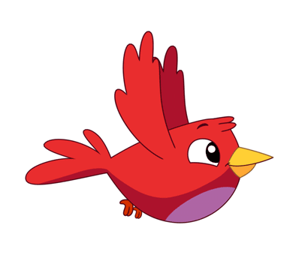
GIÚP CHIM XÂY TỔ

Slide 3
1
2
3

Slide 4
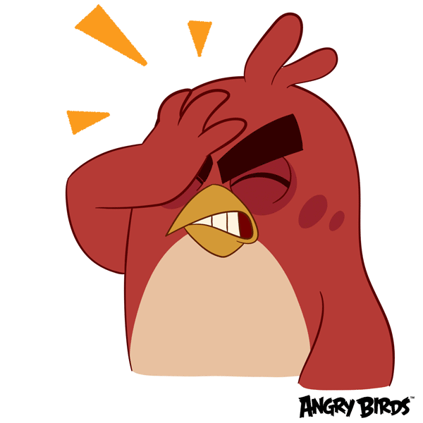
Giá trị của biểu thức:
123+ 80 + 20 =
A. 132
B. 223
C. 233
D. 332

Slide 5
Biểu thức nào có giá trị lớn nhất?
A. 5 x (6 – 2)
C. 16 + 24 :4
B. (16 + 24) : 4
D. 5 x 6 - 2

Slide 6
Tính giá trị của biểu thức:
2 x 3 + 3
A. 8
B. 9
C. 7
D. 10

